Slide 1
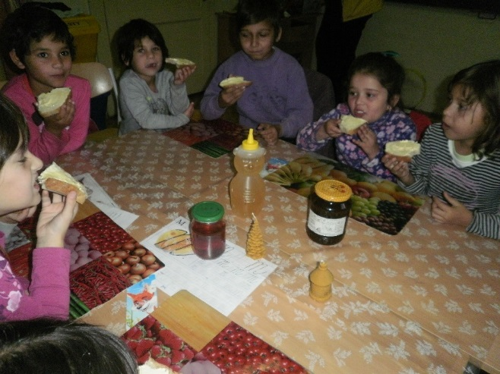
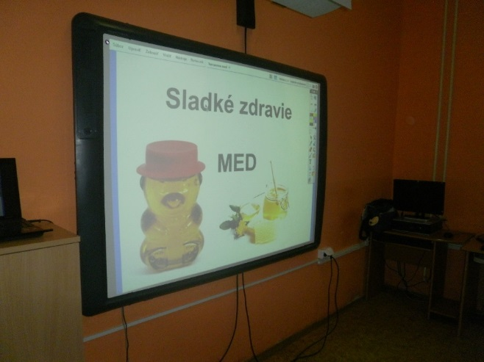
Sladké zdravie
MED
Špeciálna základná škola
Zápotockého 127
Hnúšťa

Slide 2
Zoznam zrealizovaných aktivít
Krátke prezentácie v programe PowerPoint o mede, včele a jej produktoch
Práca na interaktívnej tabuli
Riadený rozhovor v triede
Príprava zdravých sladkých raňajok
Vymaľovanie omaľovánok

Slide 3
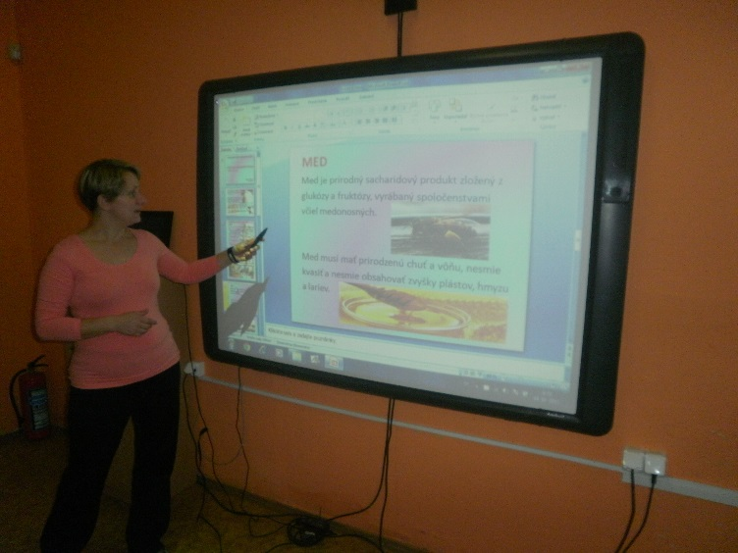
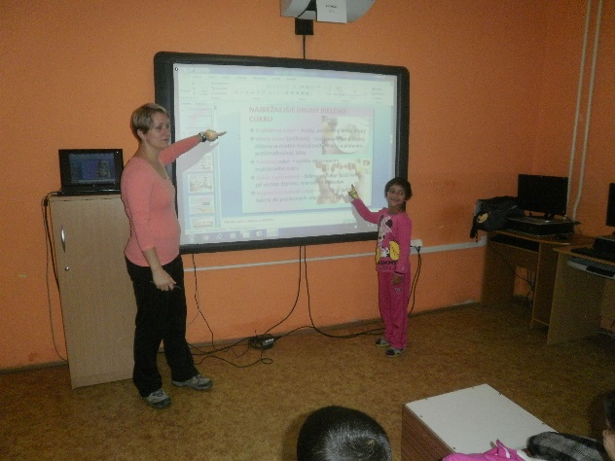
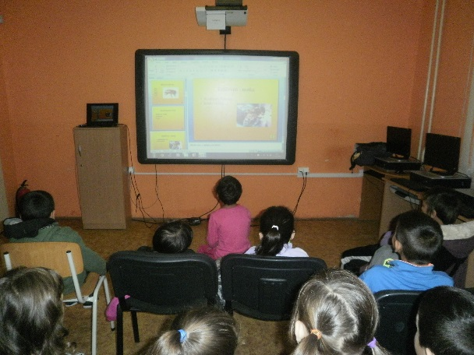
Prezentácia o mede
Na interaktívnej tabuli sme si pozreli prezentácie o mede
ako získavame med a iné včelie produkty
ako skladujeme med
využitie medu
oboznámili sme sa s včelou a jej životom

Slide 4

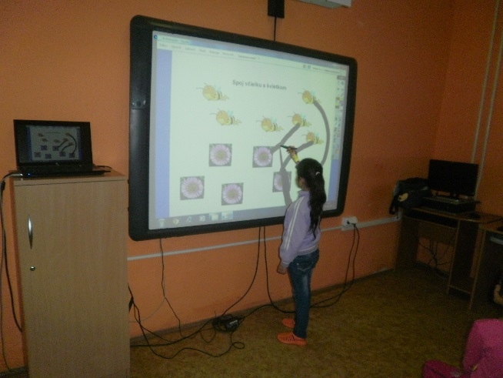
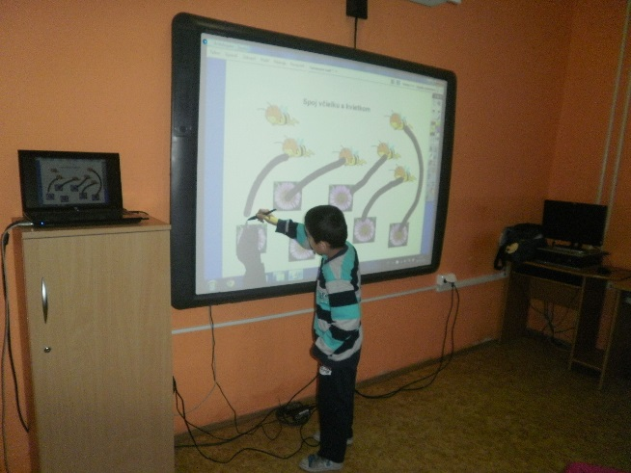
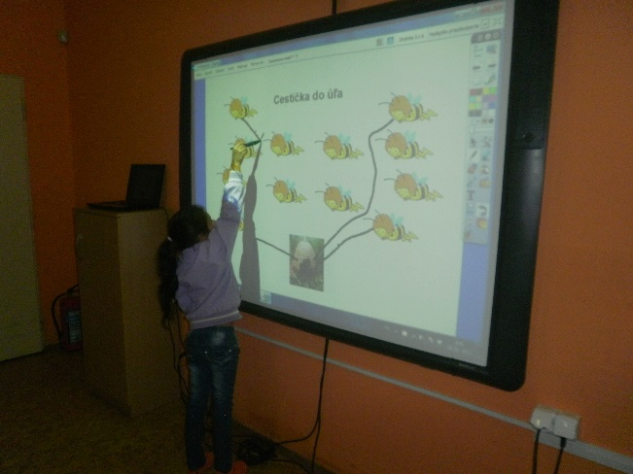
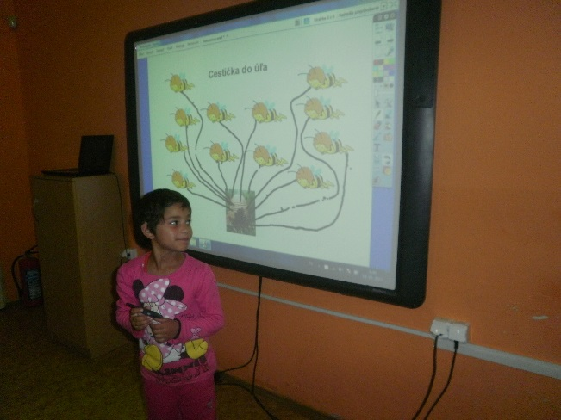
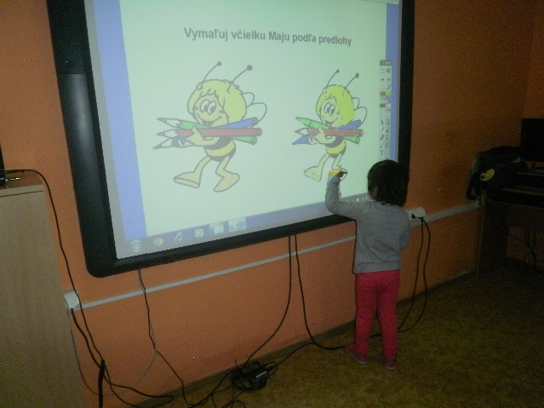
V programe ActivInspire sme pre žiakov pripravili rôzne úlohy o mede a včielkach

Slide 5
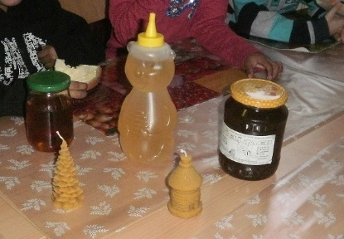
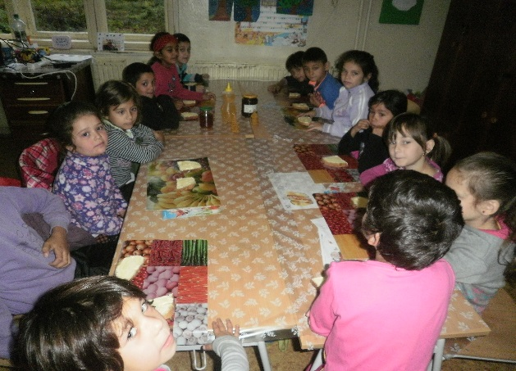

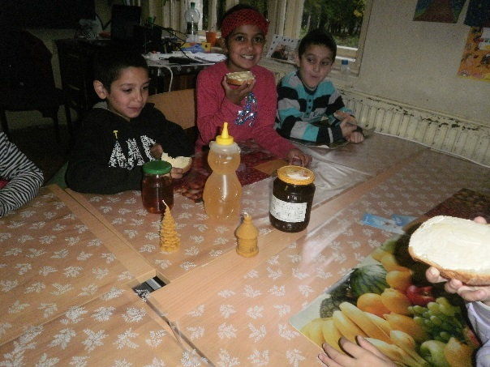
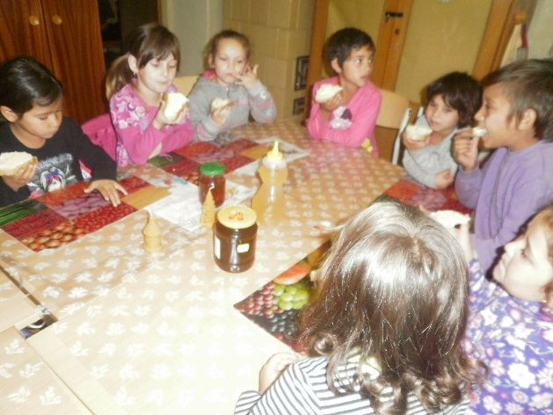
V triede sme si zopakovali informácie o mede a pripravili sme si chlebík s maslom a medom

Slide 6
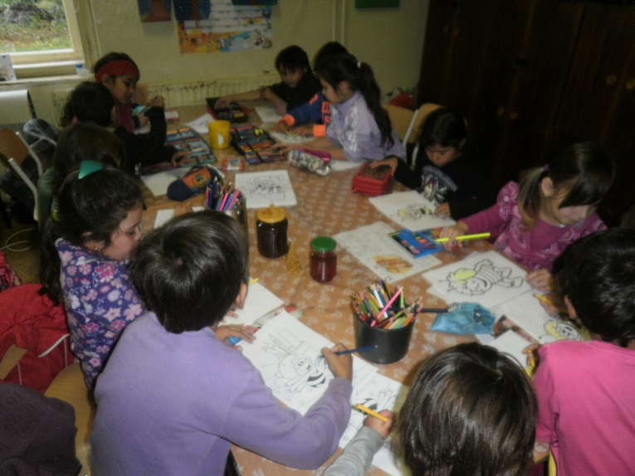
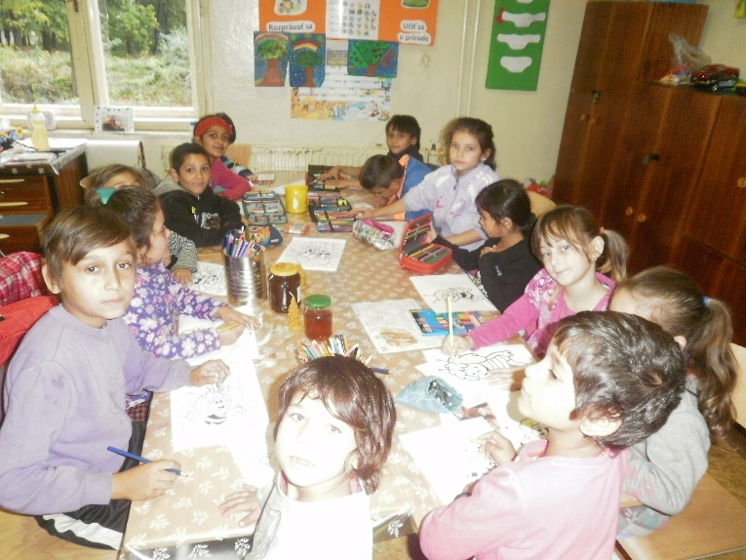
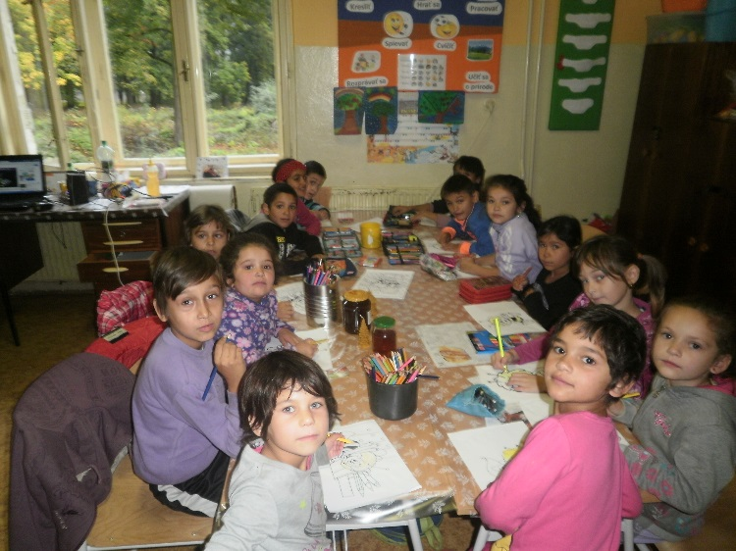
Žiaci si vymaľovali obrázky včielky
Obrázkami sme si vyzdobili
našu triedu

Slide 7
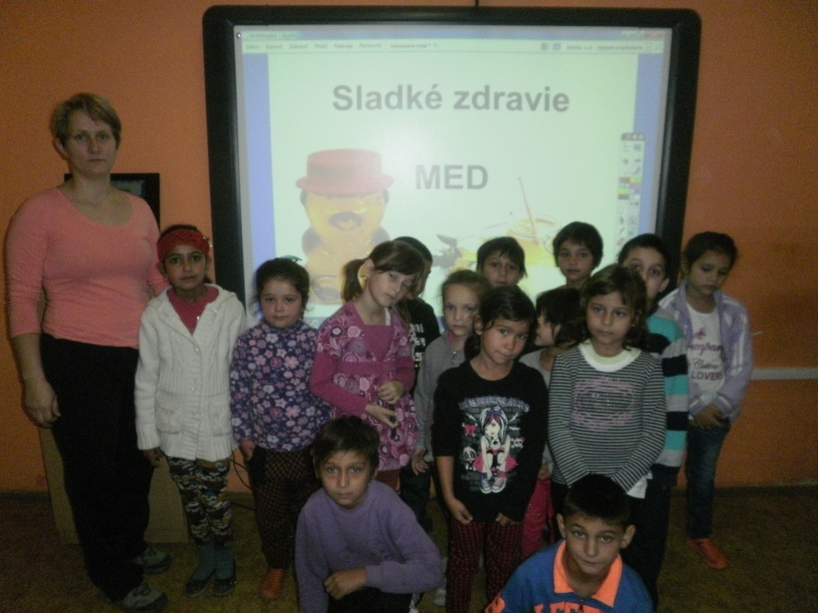
Mali sme príjemný sladký a zdravý deň

Slide 8
• Špeciálna základná škola, Zápotockého 127, 981 01 Hnúšťa
• Mgr. Ľuboslava Turčanová, liptakoval@azet.sk
• Žiaci 2. r.: Cibuľová Ivana, Cibuľová Mariana, Gregorová Klaudia, Grlačková Anastácia, Kenický Alex, Matovič Denis, Radičová Simona
• Jednotlivých aktivít k danej téme sa zúčastnilo 16 žiakov. • Sezónnosť potravín - čo a kedy rastie u nás
• Celkový počet žiakov školy - 109

